Slide 1

GIMNASTIKA – PREVAL NAPREJ IN PREVAL NAZAJ
PRIPRAVILA ELIZA ŠTROMAJER

Slide 2
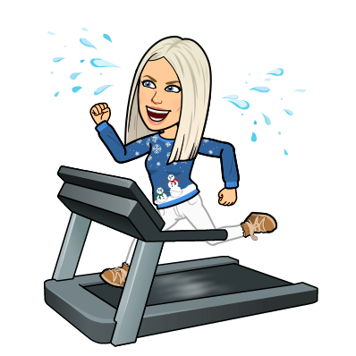
OGREVANJE
NAJPREJ SE DOBRO OGREJ.
OGREVALNE VAJE LAHKO NAREDIŠ SAM/A ALI PA SE OGREJEŠ S POSNETKOM.
Dobro ogrej vratne mišice!
KLIKNI NA POSNETEK.

Slide 3
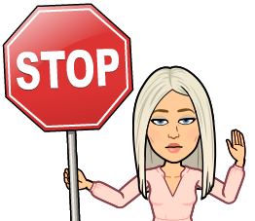
POSKRBI ZA VARNOST!
PREPRIČAJ SE, DA IMAŠ DOVOLJ PROSTORA ZA IZVAJANJE PREVALA. ODMAKNI VSE PREDMETE, KI BI JIH LAHKO RAZBIL/A ALI PA BI SE Z NJIMI POŠKODOVAL/A.
Med izvajanjem vaj naj bo prisotna odrasla oseba!

Slide 4
UČENJE PREVALA NAPREJ - PREDVAJE
PREDVAJE IZVAJAJ NA MEHKI PODLAGI.
Zibanje po usločenem hrbtu
Zibanje z vstajanjem v čepu
Preval naprej po blagem naklonu

Slide 5
UČENJE PREVALA NAPREJ
NAJPREJ SI DOBRO OGLEJ POSNETKA.
PREVAL IZVAJAJ NA MEHKI PODLAGI.
KLIKNI NA POSNETEK.
KLIKNI NA POSNETEK.

Slide 6
varovanje
ČE ŠE NE ZNAŠ NAREDITI PREVALA, NAJ TI PRI IZVAJANJU POMAGA ODRASLA OSEBA.
NA POSNETKU JE PRIKAZANO, KAKO NAJ TI ODRASLA OSEBA POMAGA S PRIJEMOM.
POSNETEK VAROVANJA PRI PREVALU.

Slide 7
UČENJE PREVALA NAZAJ - PREDVAJE
NAJPREJ SI OGLEJ POSNETKE IN IZVAJAJ PREDVAJE.
PREVAL IZVAJAJ NA MEHKI PODLAGI.
KLIKNI NA POSNETEK 1 – PRIKAZ ZAČETNEGA POLOŽAJA IN POSTAVITEV ROK
KLIKNI NA POSNETEK 2
KLIKNI NA POSNETEK 3

Slide 8
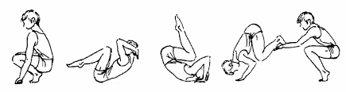
UČENJE PREVALA NAZAJ
NAJPREJ SI DOBRO OGLEJ POSNETKA.
PREVAL NAZAJ VEDNO IZVAJAJ OB PRISOTNOSTI ODRASLIH OSEB – VAROVANJE.
KLIKNI NA POSNETEK.
KLIKNI NA POSNETEK.

